Slide 1


Slide 2

CSS 第一课
初识代码

Slide 3
前端开发工程师
  前端开发是什么
  前端开发的工作内容

Slide 4
前端开发环境
  Photoshop（切图、修图、测量）
  编辑器
  浏览器（两大类）
  IE浏览器：IE6、IE7、IE8、IE9、IE10、IE11
    标准浏览器：firefox（fireBug）、chrome、safari、oprea…

Slide 5
什么是语言？
  语言：交流工具
  人与人之间的沟通交流，我们会用到各种语言，比如：汉语，英语……；
  作为一个前端工程师，要与浏览器沟通交流，就要用到浏览器所能识别的语言；

Slide 6
前端开发语言介绍
  html（Hypertext Markup Language）—— 结构
  超文本标记语言
  css（Cascading Style Sheets）—— 样式
  层叠样式表
  js（javascript）—— 行为

Slide 7
Html的第一个页面
  html超文本标记语言
  <!DOCTYPE HTML> 声明文档类型
  <html> 标签
  <html></html> 标签对
  <meta charset="utf-8"/> 代码编码格式
  单标签：直接在后面斜杠结束的标签叫做单标签。
  标签嵌套关系
  父子级嵌套
  兄弟级并列

Slide 8
样式表出现的位置
行间样式表
  <div style="……"></div>
  属性名="属性值"
  样式名:样式值; 样式名:样式值;
内部样式表
<style>…………</style>
外部样式表
  <link href="style.css" rel="stylesheet"/>

Slide 9
常见样式
  属性：属性值；
  width 宽度
  height 高度

Slide 10
常见样式 一 border
  border 边框
    border-width 边框宽度
    border-style 边框样式
    border-color 边框颜色
    边框样式：
    solid 实线
    dashed 虚线
    dotted 点线

Slide 11
常见样式 一 background
  background 背景
      background-color: gray; 背景颜色
      background-image: url(bg.jpg); 背景图
      background-repeat: no-repeat; 背景图是否重复
      background-position: center 0px; 背景图位置

Slide 12
文字设置
  font-weight 文字着重
  font-style 文字倾斜
  font-size 文字大小（一般均为偶数）
  line-height 行高
  font-family 字体（中文默认宋体）
  font：font-style | font-weight | font-size/line-height | font-family；

Slide 13
超链接
  a标签
      href属性
        相对路径、绝对路径
        锚点 (#)
        下载
      target属性
      _blank
      _self

Slide 14
文本设置
  color 文字颜色
  text-align 文本对齐方式
  text-indent 首行缩进（em缩进字符）
  text-decoration 文本修饰
  letter-spacing 字母间距
  word-spacing 单词间距（以空格为解析单位）
  white-space 强制不换行
  一个空格有多大？
      宋体字体下文字大小的一半

Slide 15
常见样式 一 padding
  padding 内边距
    padding-top 上边内边距
    padding-right 右边内边距
    padding-bottom 下边内边距
    padding-left 左边内边距
    padding: top right bottom left;
    注意：内边距相当于给一个盒子加了填充厚度会影响盒子大小。

Slide 16
常见样式 一margin
  margin 外边距
  外边距的问题：
    1、上下外边距会叠压；
    2、父子级包含的时候子级的margin-top会传递给父级
  外边距复合：margin: top right bottom left;

Slide 17
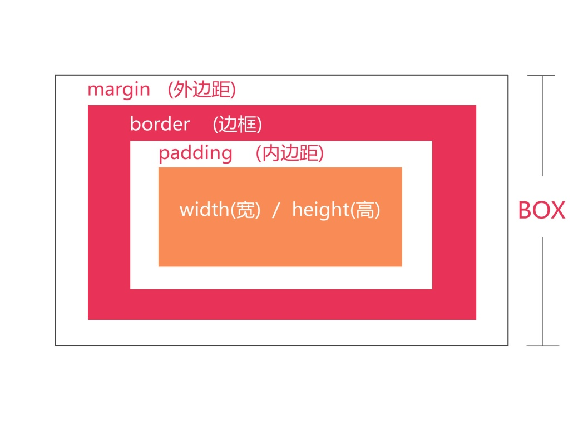
盒模型
  盒子大小 = border + padding + width/height
  盒子宽度 = 左border+左padding+width+右padding +右border
  盒子高度 = 上border+上padding+height+下padding+下border

Slide 18
常见复合属性
复合属性：
  background
  border
  padding
  margin
  font：font-style | font-weight | font-size/line-height | font-family；

